Slide 1


Historia
Bases de Datos
Isaac Reyna Uresti – 1923148
Eliud Cortez Castro - 1904452
Diego Ávila Martínez - 1925396
Ricardo Chávez Mata – 1901358
José María Almazán Meza - 1896805
Docente: Federico Guadalupe
Figueroa Garza
Asignatura: Modelación de Datos
Grupo: 11

Slide 2

Historia de la persistencia
de la información

Slide 3
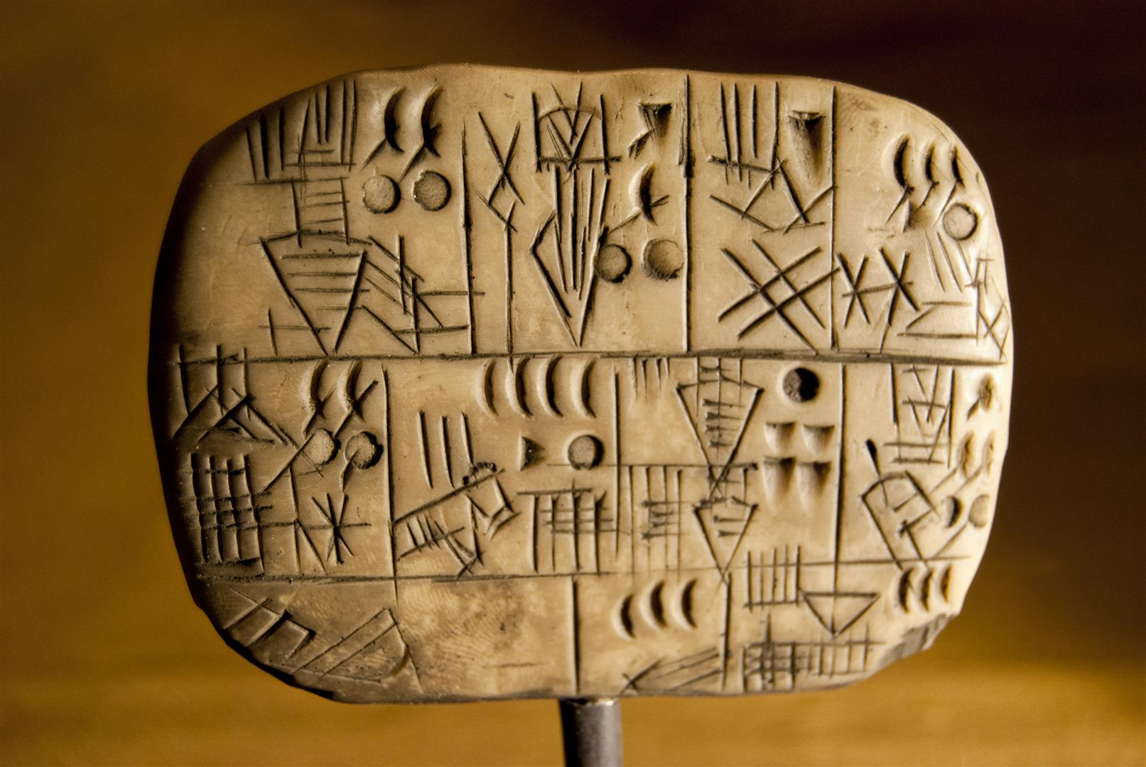
Orígenes
Estructura compleja
Se tallaba en piedras
No eran muy transportables
Frágiles

Slide 4
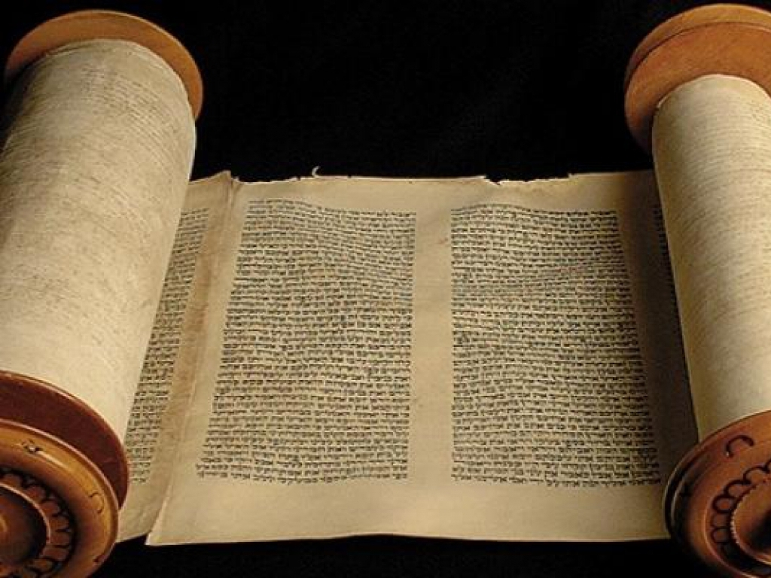
Pergaminos
Portátiles
Ligeros
Frágiles debido a sus materiales

Slide 5
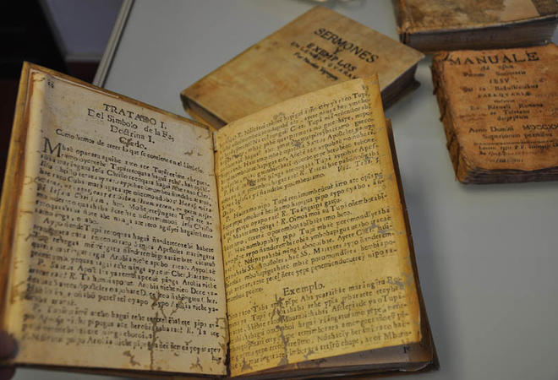
Papel
Portabilidad
Mayor durabilidad
Menor seguridad
Problemas de edición

Slide 6
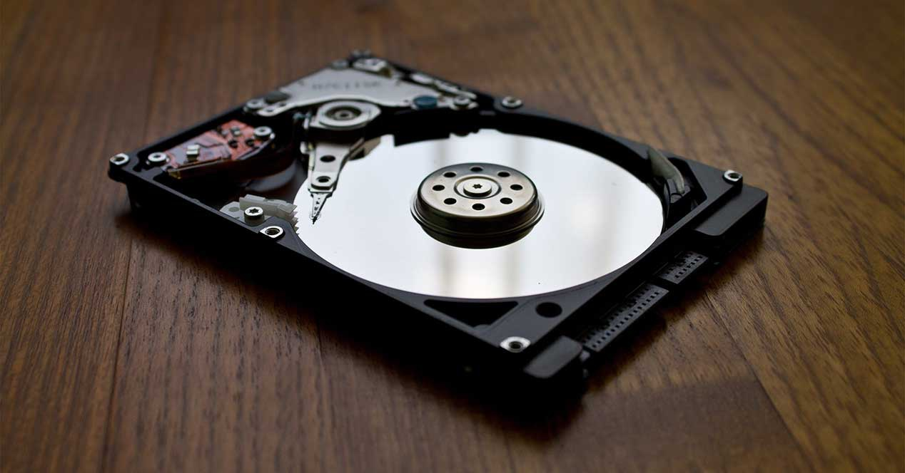
Medios de almacenamiento digitales
Fácil acceso a la información
Mayor capacidad de almacenamiento

Slide 7
Línea del tiempo de las
Bases de Datos
1884
Herman Hollerith creó la máquina automática de tarjetas perforadas
1950
En la década de los cincuenta se da origen a las cintas magnéticas, para automatizar la información y hacer respaldos
1959
Se funda la CODASYL.

Slide 8
1960
Posteriormente en la época de los sesenta se popularizara el uso de los discos
1960
IBM y American Airlines desarrollan SABRE
1960
Charles Bachman desarrollo el IDS, supuso la creación del modelo de red
1970
Edgar Frank Codd definió el modelo relacional.

Slide 9
1974
IBM desarrolla SQL
1977
Se crea Relational Software System, lo que hoy en dia se conoce como Oracle
1989
Microsoft lanza SQL Server
1990
El desarrollo de Access y Excel marca el inicio de las bases de datos orientadas a objetos

Slide 10
1995
Aparece MySQL
1996
Surge PostgreSQL, basado en Oracle
2000
Nace SQLite
2009
Oracle Corporation lanza MariaDB

